Slide 1
ПРАЗДНИК ЗДОРОВЬЯ «Путешествие на поезде Здоровья»
Классный руководитель 5 «а» класса
МОАУ «СОШ № 10
г. Новотроицка»
Акимова Ю. В.
2023

Slide 2
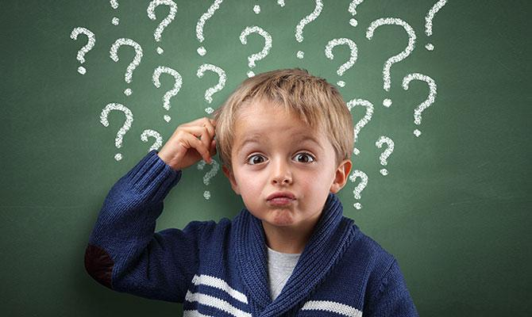
«ЗАГАДКИНО»

Slide 3
СПОРТ

Slide 4
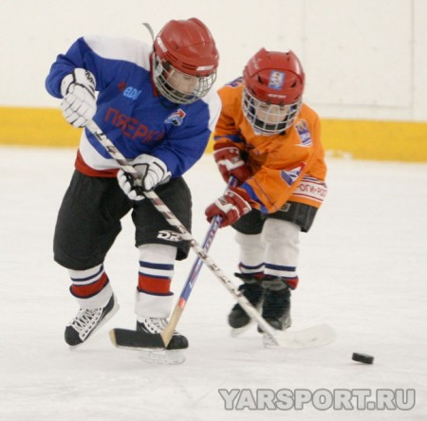
ХОККЕЙ

Slide 5
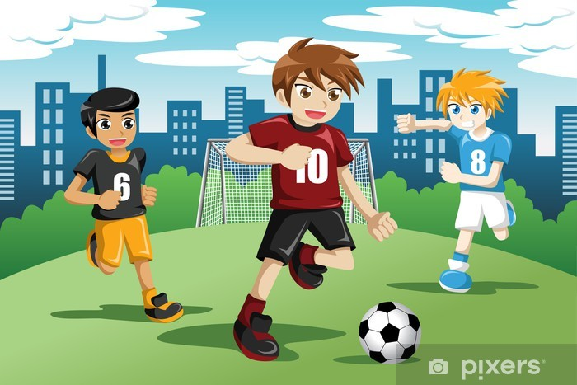
ФУТБОЛ

Slide 6
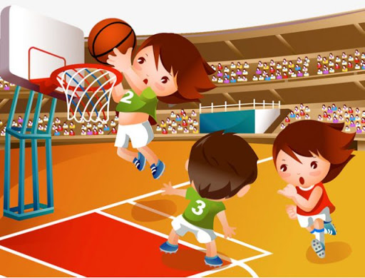
БАСКЕТБОЛ

Slide 7
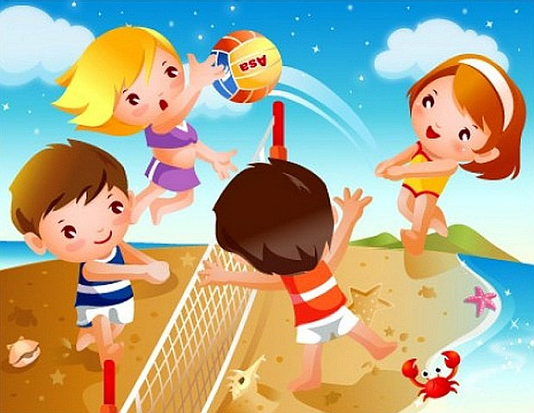
В ВОЛЕЙБОЛЕ

Slide 8
ГИМНАСТИКА

Slide 9
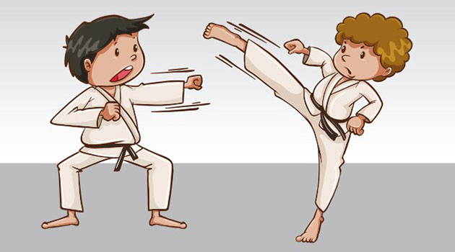
КАРАТЭ

Slide 10
БОКСЁР

Slide 11
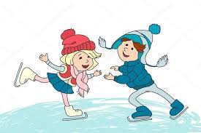
ФИГУРИСТЫ
ГИМНАСТИКА

Slide 12
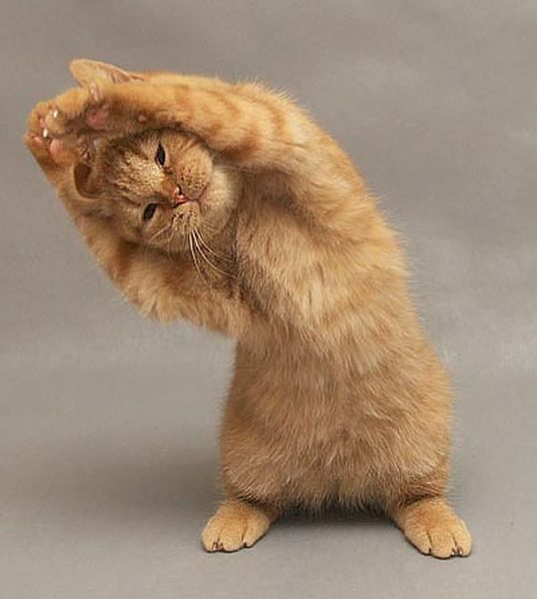
ГИМНАСТИКА
ЗАРЯДКУ

Slide 13
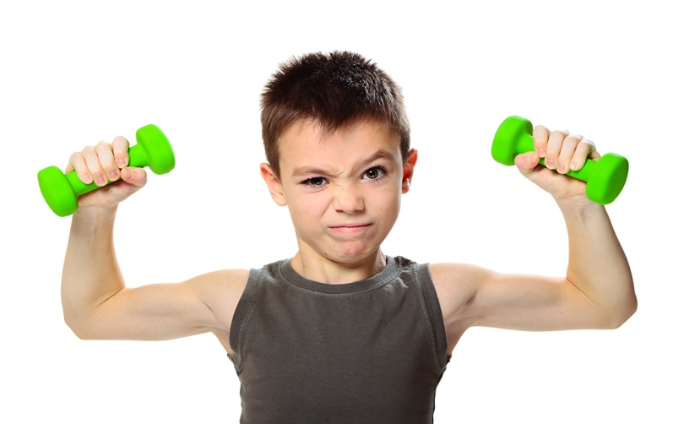
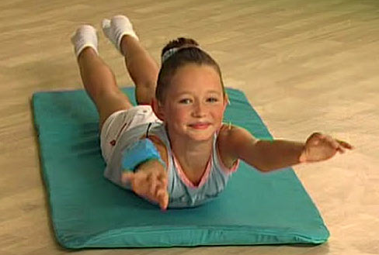
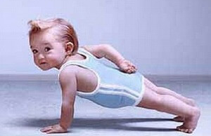
«ФИЗКУЛЬТУРНАЯ»

Slide 14
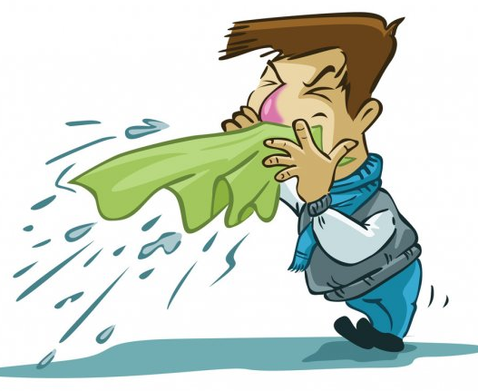
«БОЛЕЙКИНО»

Slide 15
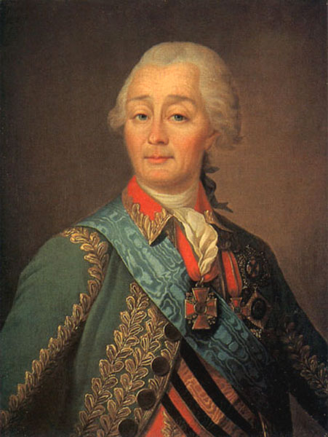
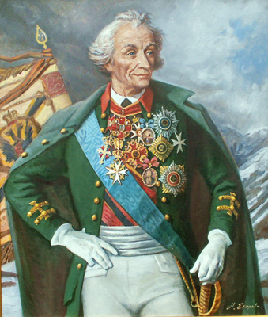
«ИСТОРИЧЕСКАЯ»
Суворов Александр Васильевич

Slide 16
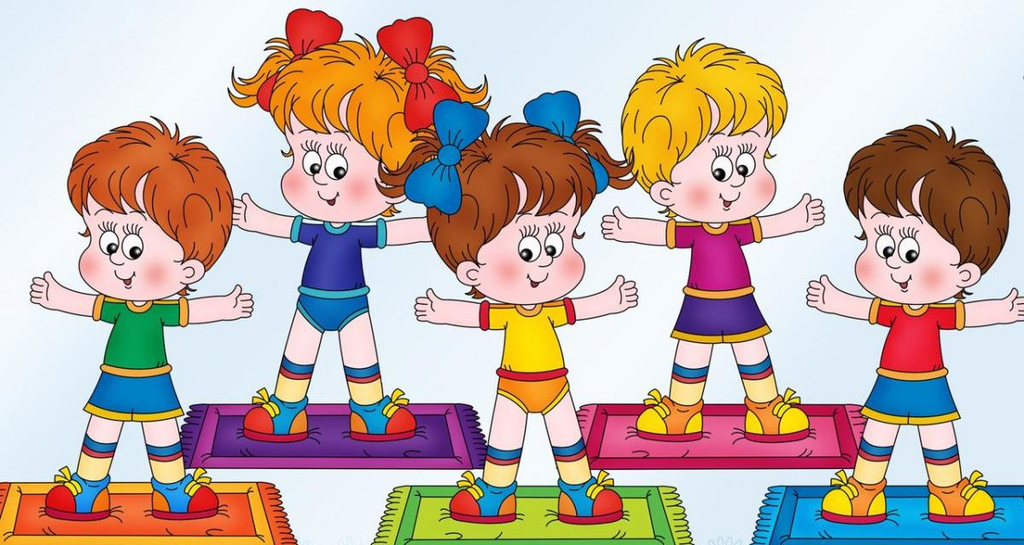
«ЗАРЯДКИНО»

Slide 17
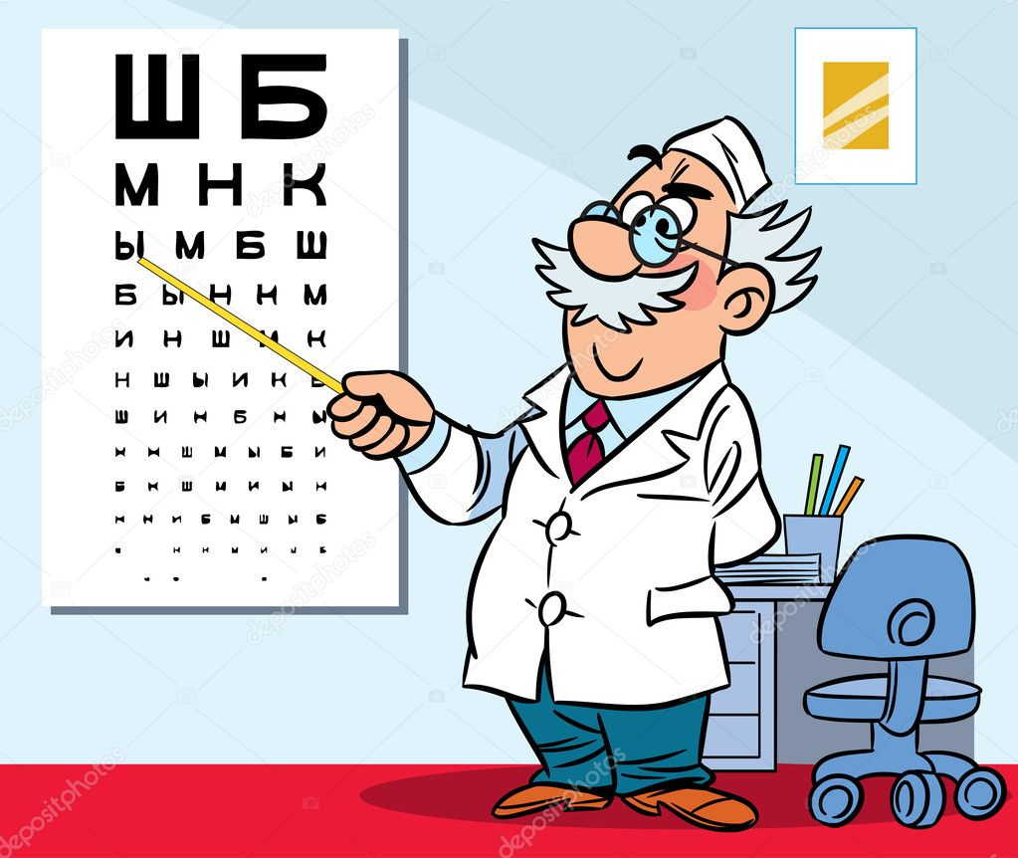
«МЕДИЦИНСКАЯ»

Slide 18
Чтобы видеть к старости далеко и близко, Не склоняйся в молодости над планшетом низко.

Slide 19
Смотреть на яркий свет НЕЛЬЗЯ!
Можно повредить глаза.

Slide 20
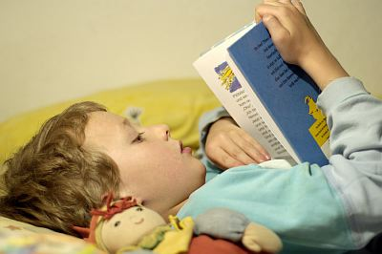
На спине читать НЕЛЬЗЯ.
Тоже портятся глаза.

Slide 21
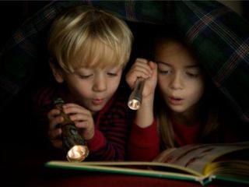
Если в темноте читать,
Можно зрение ПОТЕРЯТЬ.

Slide 22
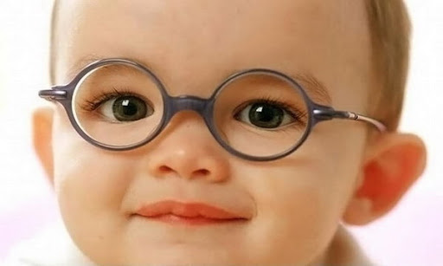
Чтобы зрение сохранить,
Не забывай ОЧКИ НОСИТЬ.

Slide 23
Зрения лишиться просто –
НЕЛЬЗЯ
играть с предметом острым

Slide 24
Лучше на улицу пойти погулять.
Чем целые сутки в планшете играть.
К играм интерес пройдёт.
Но это зрение не вернёт.

Slide 25
Есть для зрения витамин,
Называют КАРОТИН.
Он в морковку помещён.
Защищает зрение он.

Slide 26
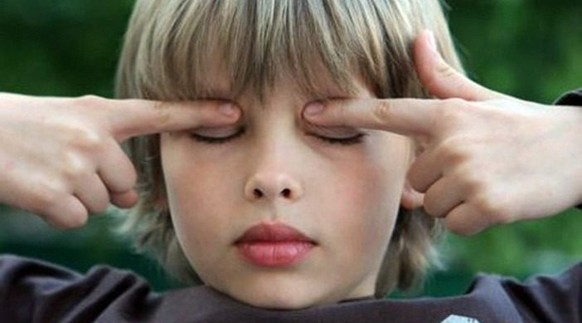
Чтобы зрение было в порядке.
Не забывайте делать ЗАРЯДКУ.

Slide 27
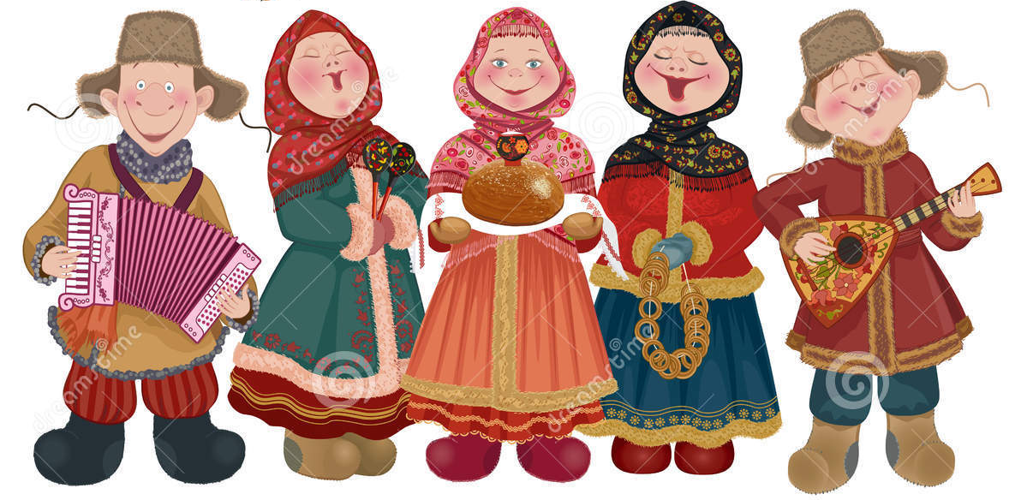
«МУЗЫКАЛЬНАЯ»

Slide 28
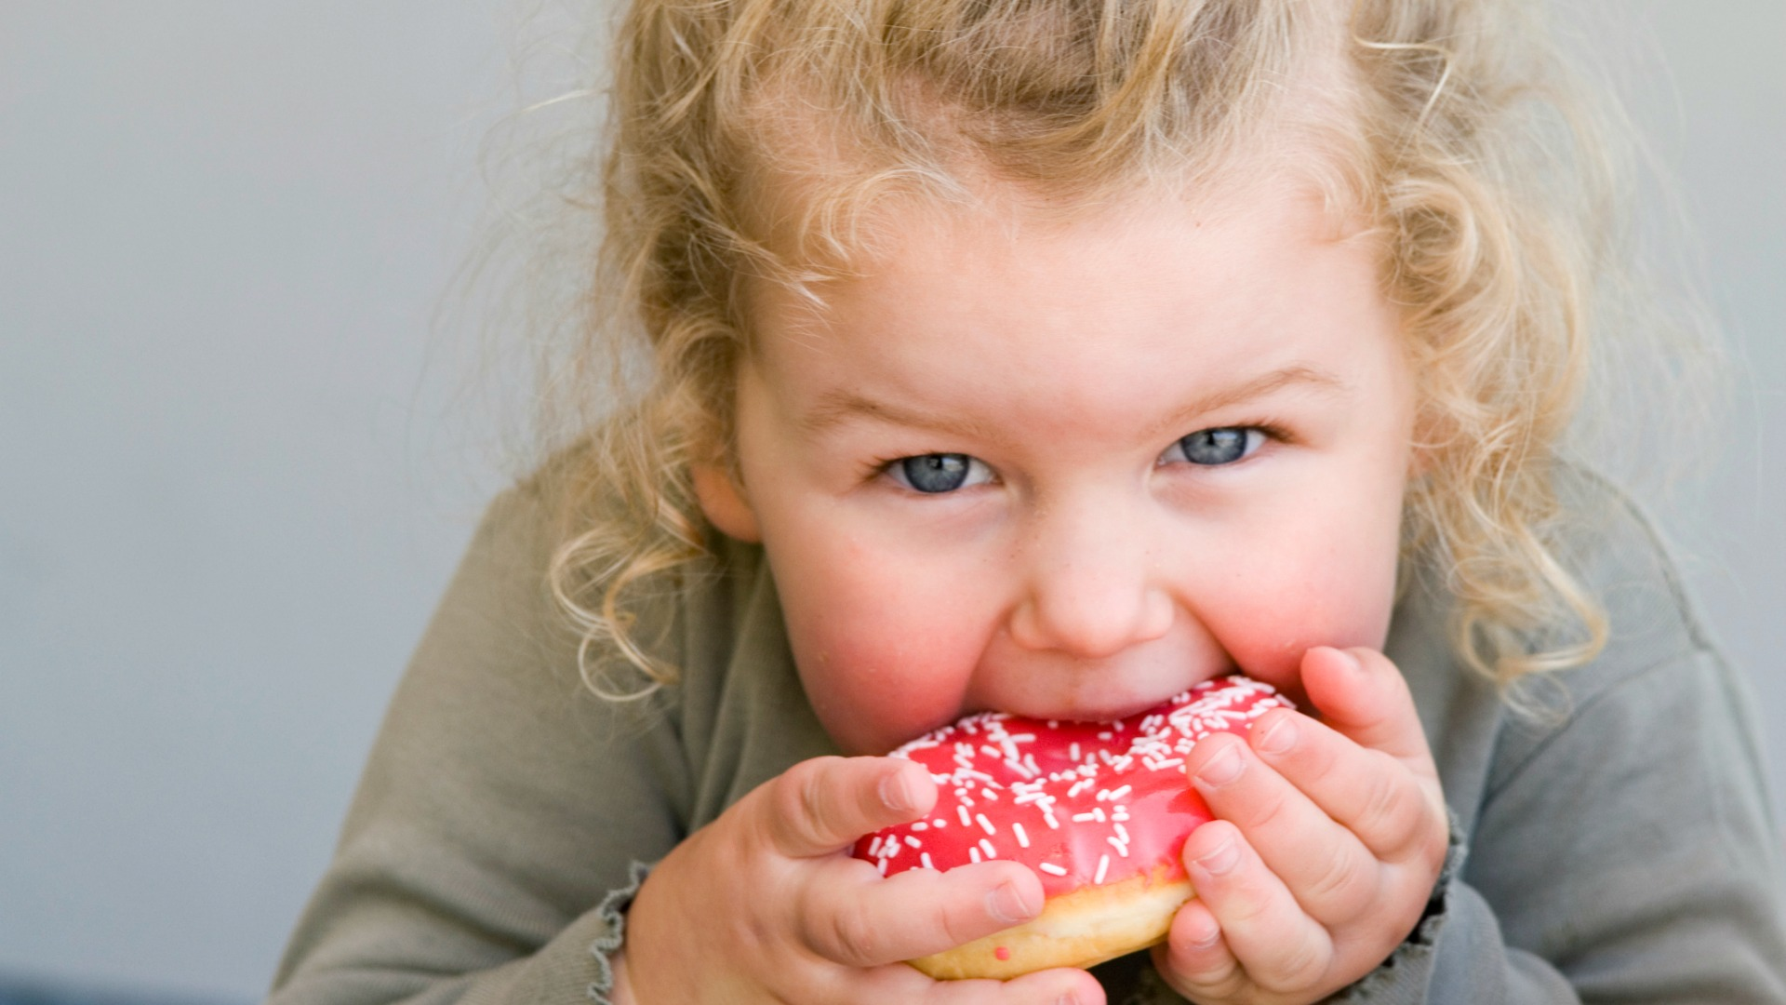
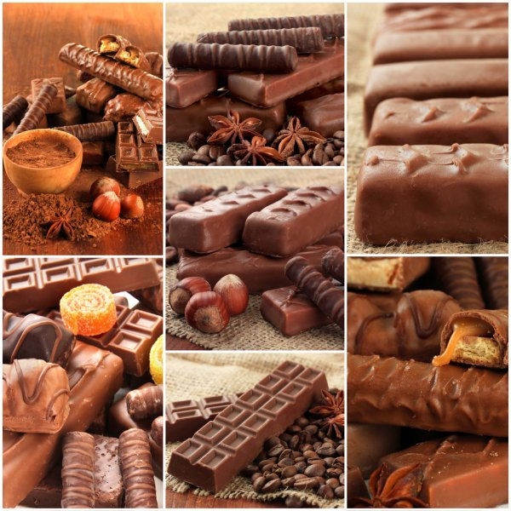
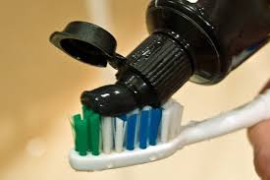
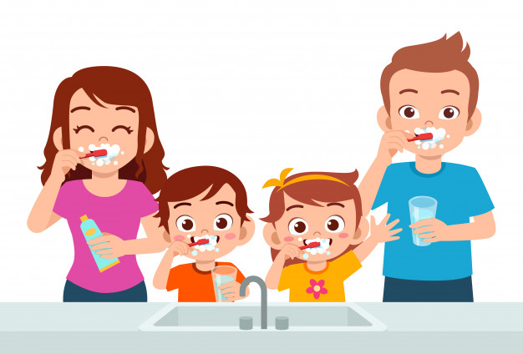
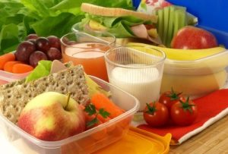
НЕТ
НЕТ
НЕТ
НЕТ
НЕТ
НЕТ
НЕТ
НЕТ
НЕТ
НЕТ
НЕТ
НЕТ

Slide 29
«ИГРОВАЯ»

Slide 30
«ОТГАДАЙКИНО»

Slide 31
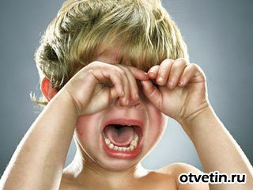
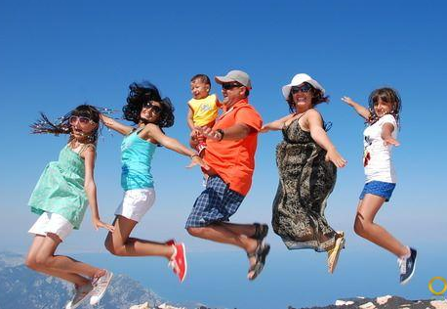
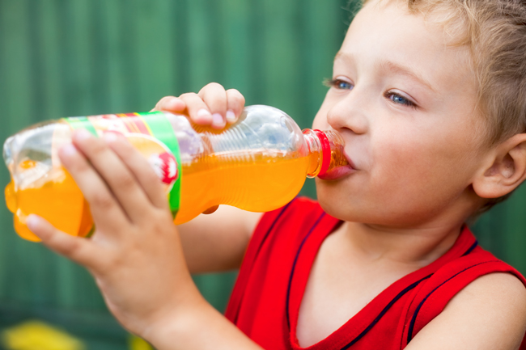
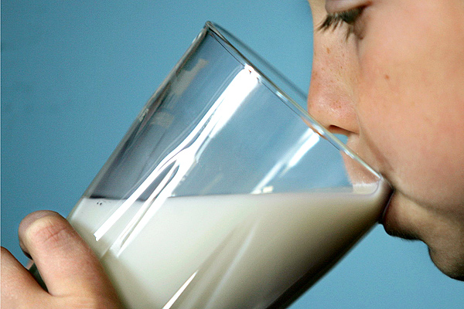
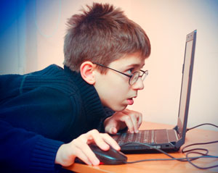
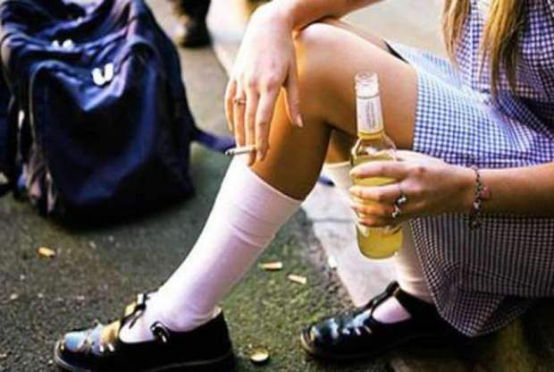
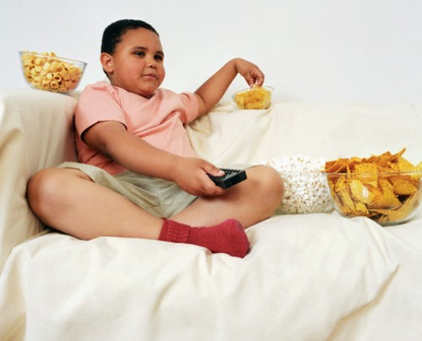
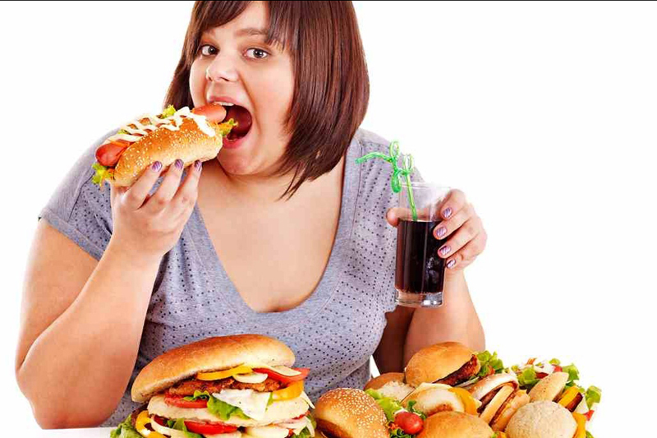
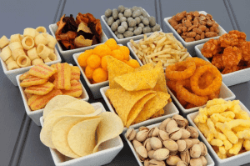
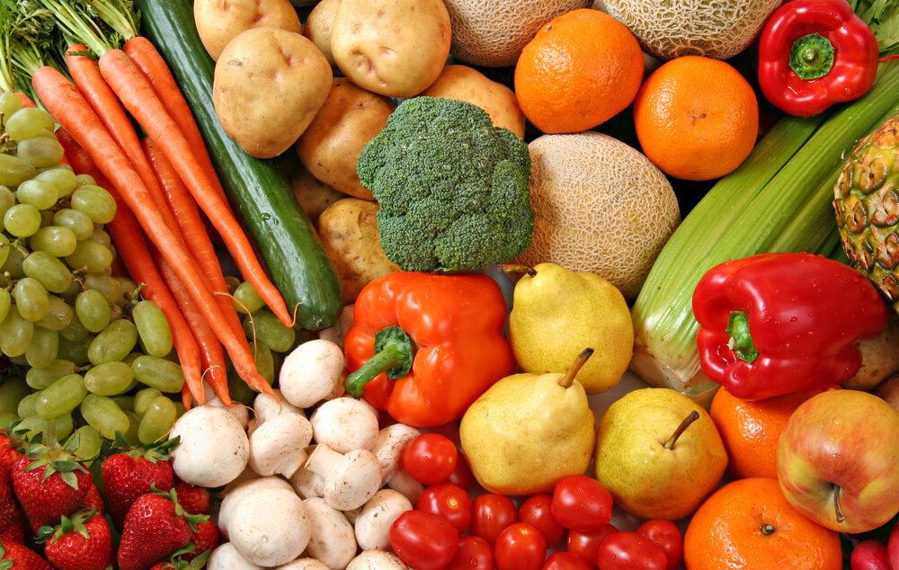
МОЖНО
Здоров
будешь -
всё
добудешь!
НЕЛЬЗЯ
НЕЛЬЗЯ
НЕЛЬЗЯ
НЕЛЬЗЯ
МОЖНО
МОЖНО
НЕЛЬЗЯ
МОЖНО
МОЖНО
МОЖНО
МОЖНО
НЕЛЬЗЯ
НЕЛЬЗЯ
НЕЛЬЗЯ

